Slide 1
หน่วยที่ 10 ระบบสารสนเทศ
ความหมายของระบบ
องค์ประกอบของระบบสารสนเทศ
ระดับของผู้ใช้สารสนเทศ
ประเภทของระบบสารสนเทศ
ระบบสารสนเทศกับงานธุรกิจ
# 31 สไลด์
Playlist ของ ผศ.ดร.กฤษฎา ตันเปาว์
https://www.youtube.com/playlist?list=PLYv8A28PGRQwmwgpsEYiivGtV9ebXLXhI
Notes:
https://www.youtube.com/playlist?list=PLYv8A28PGRQwmwgpsEYiivGtV9ebXLXhI

Slide 2
วัตถุประสงค์การเรียน
  เพื่อให้เข้าใจความหมายของระบบ
  เพื่อให้เข้าใจองค์ประกอบของระบบสารสนเทศ
  เพื่อให้เข้าใจระดับของผู้ใช้สารสนเทศ
  เพื่อให้เข้าใจประเภทของระบบสารสนเทศ
  เพื่อให้เข้าใจระบบสารสนเทศกับงานธุรกิจ

Slide 3
สิ่งที่คาดหวัง
สามารถเลือกใช้ระบบสารสนเทศได้อย่างเหมาะสม
ระบบสารสนเทศมีหลายระบบ เช่น
TPS
DSS
EIS
ES
OAS
MIS

Slide 4
ความหมายของระบบ [1]
  ความหมายของ ระบบ (System) ตามพจนานุกรม ฉบับราชบัณฑิตยสถาน พ.ศ.2525 ได้ให้ความหมายไว้ว่า
  ระบบ คือ ระเบียบเกี่ยวกับการรวมสิ่งต่าง ๆ ซึ่งมีลักษณะซับซ้อนให้เข้าลำดับประสานเป็นอันเดียวกัน ตามหลักเหตุผลทางวิชาการ หรือหมายถึงปรากฏการณ์ทางธรรมชาติ ซึ่งมีความสัมพันธ์ ประสานเข้ากัน โดยกำหนดรวมเป็นอันหนึ่งอันเดียวกัน
  ระบบ คือ สิ่งที่ประกอบขึ้นมาจากหน่วยย่อยหรือองค์ประกอบย่อย ที่จะต้องมีความสัมพันธ์และทำหน้าที่ร่วมกัน เพื่อให้บรรลุวัตถุประสงค์ที่กำหนดไว้ (จันทิมา ก๊งหวั่น : ออนไลน์)

Slide 5
ความหมายของระบบ
  ระบบ คือ สิ่งที่เกี่ยวพันและสัมพันธ์ซึ่งกัน ซึ่งกำหนดวิธีการปฏิบัติให้เป็นเอกภาพ หรือ บรรลุวัตถุประสงค์ (Robbins, Bergman, Stagg, and Coulter)
  ระบบ คือ กลุ่มของสิ่งที่จัดระเบียบเข้าด้วยกันตามความเกี่ยวเนื่องที่สอดคล้องด้วยหลักวิชาการ หรือหลักธรรมชาติ
  ระบบ คือ องค์ประกอบต่าง ๆ ที่มีความสัมพันธ์กัน หรือเป็นการรวมตัวของสิ่งหลายสิ่ง เพื่อความเป็นอันหนึ่งอันเดียวกัน โดยส่วนประกอบต่าง ๆ ร่วมกันทำงานอย่างผสมผสานกัน เพื่อให้บรรลุถึงเป้าหมายที่กำหนดไว้
  อ่านเพิ่ม

Slide 6
ประเภทของระบบ
  ระบบ จำแนกออกเป็น 2 ประเภท
  ระบบเปิด (Open system) คือ ระบบที่ต้องอาศัยการติดต่อสัมพันธ์กับบุคคล องค์การ หรือหน่วยงาน อื่น ๆ ในลักษณะเป็นการแลกเปลี่ยนผลประโยชน์ซึ่งกันและกัน ถือเป็นการทำงานขององค์กรที่มีปฏิกิริยาตอบสนองต่อสภาพแวดล้อม มีการแลกเปลี่ยนข่าวสารข้อมูลกับสิ่งแวดล้อมภายนอก
  ระบบปิด (Close system) คือ ระบบที่ไม่ต้องสนองต่อสิ่งแวดล้อมที่เปลี่ยนแปลงไป หรือเป็น ระบบที่มีความสมบูรณ์ภายในตัวเอง ไม่พยายามผูกพันกับระบบอื่นใด และแยกตนเองออกจากสภาพแวดล้อมต่าง ๆ ในสังคม

Slide 7
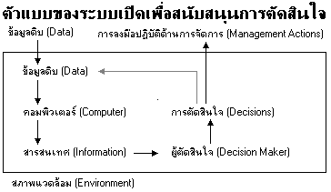
ตัวอย่าง ระบบเปิด
ระบบเปิดเพื่อสนับสนุนการตัดสินใจ

Slide 8
องค์ประกอบของระบบสารสนเทศ [2]
  ฮาร์ดแวร์ (Hardware) คือ เครื่องมือ เครื่องจักร ชิ้นส่วน และอุปกรณ์ที่สามารถมองเห็น และจับต้องได้
  ซอฟต์แวร์ (Software) คือ สิ่งที่จับต้องไม่ได้ มองไม่เห็น เนื่องจากเป็นชุดคำสั่ง หรือโปรแกรมคอมพิวเตอร์ที่เก็บในสื่อใดสื่อหนึ่งที่สามารถทำงานร่วมกับฮาร์ดแวร์ได้
  ซอฟต์แวร์ประยุกต์ (Application Software) กับ ซอฟต์แวร์ระบบ (System Software)
  ซอฟต์แวร์ระบบ (System Software) แบ่งได้เป็น ระบบปฏิบัติการ และโปรแกรมอรรถประโยชน์
  บุคลากร (People) คือ ผู้ใช้ (user) หรือผู้ดูแลเครื่องคอมพิวเตอร์ที่ใช้ประโยชน์จากการทำงานจากฮาร์ดแวร์และซอฟต์แวร์
  ข้อมูล (Data) คือ สิ่งที่ถูกจัดเก็บรวบรวม เพื่อใช้ประมวลผล และนำเสนอในรูปสารสนเทศที่นำไปใช้ประโยชน์ได้
  ระเบียบปฏิบัติการ (Procedure) คือ ขั้นตอนที่ผู้ใช้จะต้องทำตาม เพื่อให้บรรลุเป้าหมายที่ถูกกำหนดโดยผู้บริหาร หรือผู้ใช้งานระบบ

Slide 9
องค์ประกอบของระบบคอมพิวเตอร์
  ฮาร์ดแวร์ (Hardware)
  ซอฟต์แวร์ (Software)
  บุคลากร (People)
  ข้อมูล/สารสนเทศ (Data/Information)

Slide 10
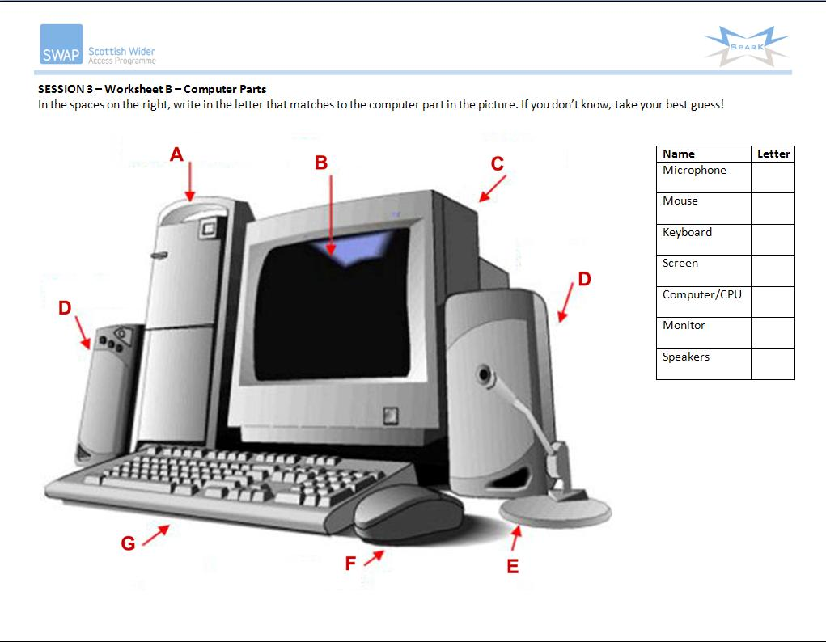
ส่วนประกอบของคอมพิวเตอร์
ส่วนใดเรียกว่าอะไร

Slide 11
การจัดหาซอฟต์แวร์มาใช้งาน
  แบบสำเร็จรูป (Packaged หรือ Ready-made software)
  แบบว่าจ้างทำ (Customized หรือ Tailor-made Software)
  แบบทดลองใช้ (Shareware)
  แบบใช้งานฟรี (Freeware)
  แบบโอเพ่นซอร์ส (Public-Domain/Open Source)

Slide 12
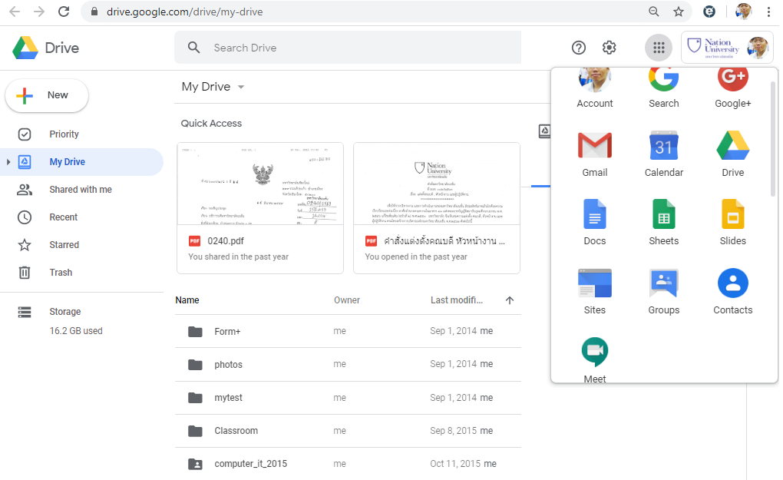
รวม Software กลุ่ม G Suite
Application

Slide 13
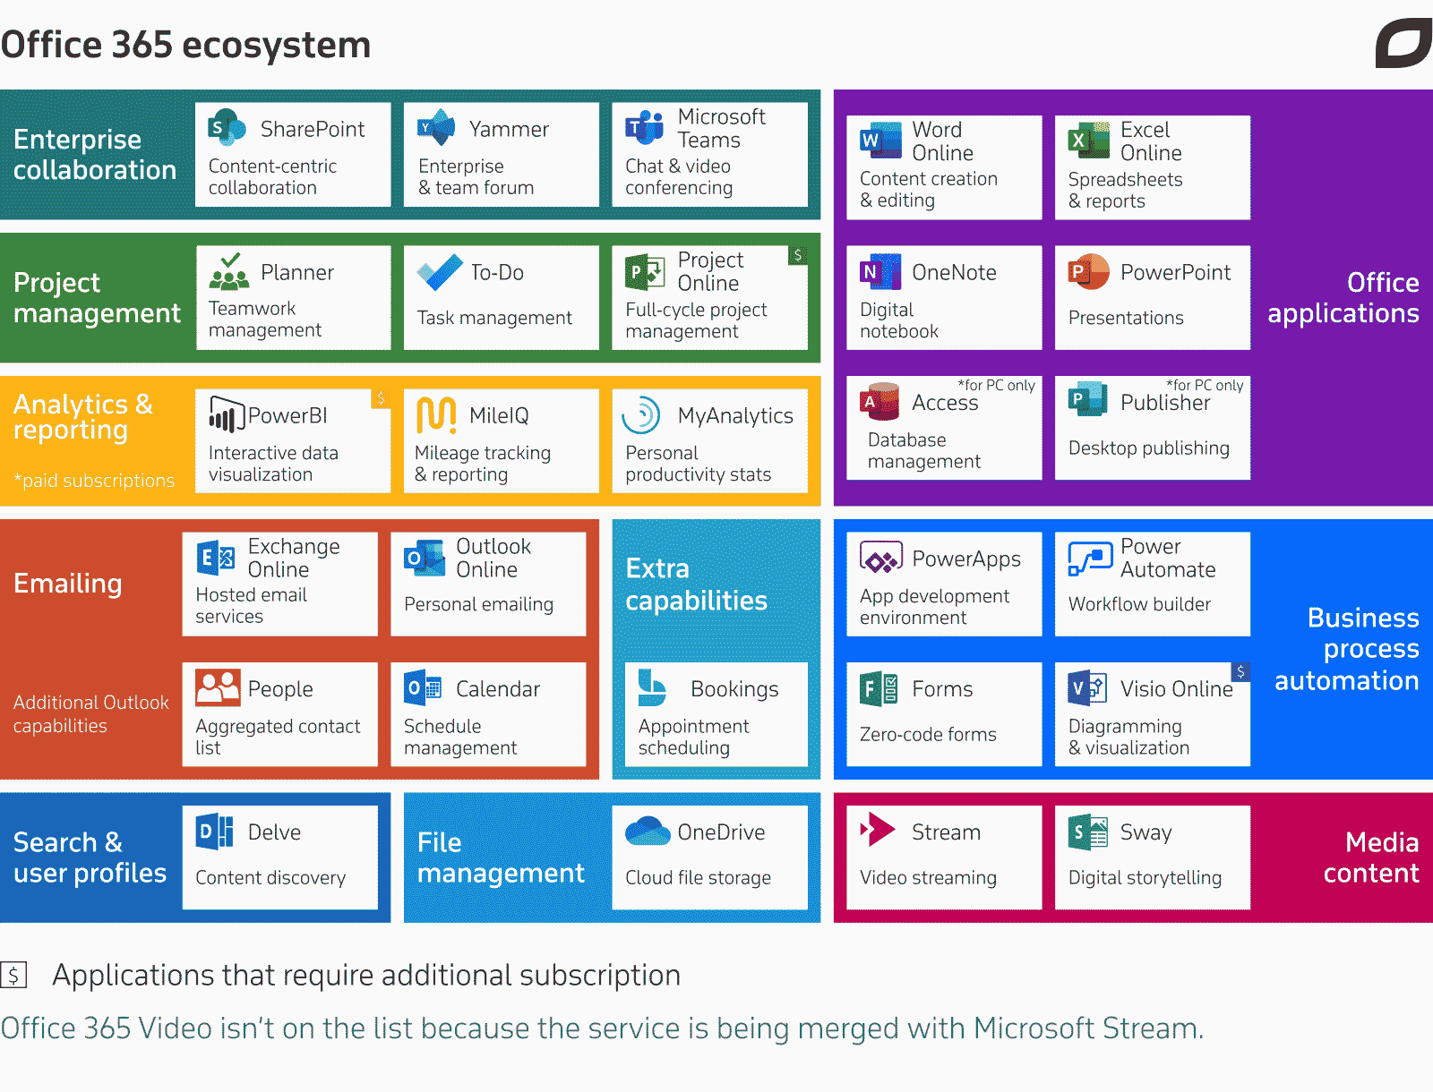
รวม Software กลุ่ม Office 365 (MS Teams)
https://www.itransition.com/blog/office-365-sharepoint-collaboration

Slide 14
ระดับของผู้ใช้สารสนเทศ [3]
1. ระดับสูง (Top Level Management)
  กลุ่มผู้บริหารระดับสูง มีหน้าที่กำหนดและวางแผนกลยุทธ์ขององค์กร เพื่อนำไปสู่เป้าหมาย โดยมีทั้งสารสนเทศภายใน และสารสนเทศภายนอก เพื่อวิเคราะห์แนวโน้มสถานการณ์โดยรวม ซึ่งระบบสารสนเทศในระดับนี้ต้องออกแบบให้ง่ายและสะดวกต่อการใช้งาน ไม่มีความซับซ้อนหรือยุ่งยาก แสดงผลทางด้านกราฟฟิค และต้องตอบสนองที่รวดเร็วและทันเวลา
2. ระดับกลาง (Middle Level Management)
  กลุ่มผู้บริหาระดับกลาง มีหน้าที่รับนโยบายมาจากผู้บริหารระดับสูง นำมาสานต่อให้บรรลุตามเป้าหมายที่กำหนดไว้ ด้วยการใช้หลักบริหารและจัดการอย่างมีประสิทธิภาพ ระบบสารสนเทศที่ใช้มักได้มาจากแหล่งข้อมูลภายใน ระบบสารสนเทศต้องมีการจัดอันดับทางเลือกไว้ โดยเลือกใช้ค่าทางสถิติช่วยพยากรณ์หรือทำนายทิศทางเพื่อช่วยในการตัดสินใจที่ยากกว่าปกติ
3. ระดับต่ำ (Operational Level Management)
  กลุ่มผู้บริหารระดับล่าง มีหน้าที่เกี่ยวข้องกับการผลิตหรือการปฏิบัติงานหลักขององค์กร เช่น การผลิต ประกอบสินค้า หรืองานบริการ ที่ไม่ต้องใช้การวางแผนหรือการตัดสินใจที่ต้องใช้สารสนเทศ ข้อมูลที่ได้จากระดับนี้จะถูกนำไปประมวลผลในระดับที่สูงขึ้นเพื่อสนับสนุนการตัดสินใจ
  บุคลากรที่ใช้สารสนเทศ ประกอบการตัดสินใจด้านไอที

Slide 15
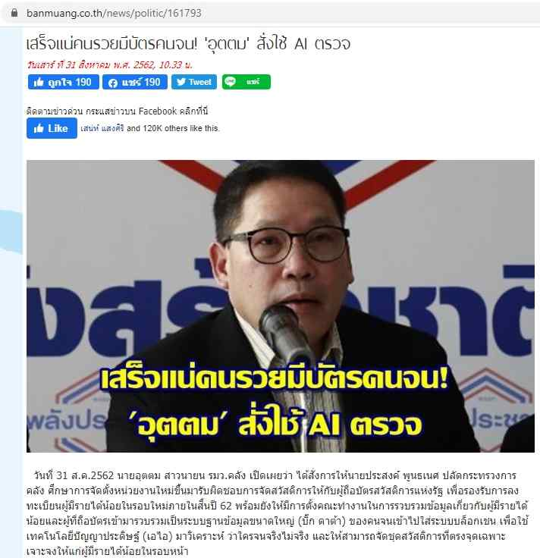
ระบบอะไรก็เรียก AI แต่อาจไม่ใช่ก็ได้
เสร็จแน่คนรวยมีบัตรคนจน อุตตม สั่งใช้ AI ตรวจ

Slide 16
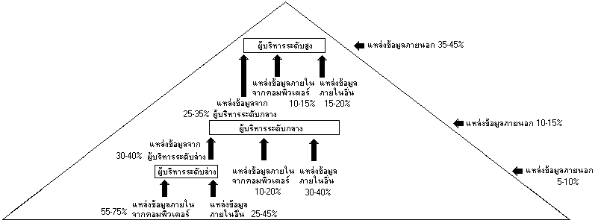
ระดับของผู้ใช้สารสนเทศ
เปรียบเทียบแหล่งข้อมูลภายใน และภายนอก

Slide 17

ตัวอย่างผู้บริหารระดับสูง Steve Jobs
Ceo บริษัท Apple ผู้ผลิต iphone

Slide 18
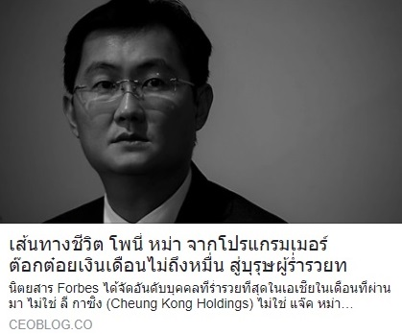
ตัวอย่างผู้บริหารระดับสูง Ma Huatung
รวยที่สุดในจีน บริษัท Tencent

Slide 19

ตัวอย่างผู้บริหารระดับสูง Mark zuckerberg
สื่อสังคมที่คนใช้มากที่สุดในโลก facebook.com

Slide 20
ประเภทของระบบสารสนเทศ [4]
  ระบบประมวลผลธุรกิจ (Transaction Processing Sysem : TPS)
  ระบบสนับสนุนการตัดสินใจ (Decision Support System : DSS)
  ระบบสารสนเทศเพื่อผู้บริหาร (Executive Information System :EIS)
  ระบบผู้เชี่ยวชาญ (Expert System : ES)
  ระบบสำนักงานอัตโนมัติ (Office Automation System : OAS)
  ระบบสารสนเทศเพื่อการจัดการ (Management Information System : MIS)

Slide 21
ระบบสารสนเทศสำนักงาน (1/2)
** ระบบการจัดการเอกสาร (Document Management System) **
  ระบบการประมวลผลคำ (Word Processing Systems)
  การจัดพิมพ์ตั้งโต๊ะ (Desktop Publishing)
  ระบบการประมวลภาพ (Image Processing Systems)
  การทำสำเนา (Reprographics)
  หน่วยเก็บข้อมูลถาวร (Archival Storage)
** ระบบการจัดการข่าวสาร (Message-handling Systems) **
  ไปรษณีย์อิเล็กทรอนิกส์ (Electronic Mail)
  ไปรษณีย์เสียง (Voice Mail)
  โทรสาร (Facsimile)

Slide 22
ระบบสารสนเทศสำนักงาน (2/2)
ระบบประชุมทางไกล (Teleconferencing System)
  การประชุมด้วยเสียง (Audio Teleconferencing)
  การประชุมด้วยภาพ (Video Teleconferencing)
  การประชุมด้วยคอมพิวเตอร์ (Computer Conferencing)
  โทรศัพท์ภายใน (In-house Television)
  การทำงานทางไกล (Telecommuting)
ระบบสนับสนุนสำนักงาน (Office Support Systems)
  โปรแกรมเครือข่าย (Group Ware)
  โปรแกรมตั้งโต๊ะเอนกประสงค์ (Desktop Organizers)
  ระบบสารสนเทศสำนักงาน

Slide 23
ระบบสารสนเทศกับงานธุรกิจ [5]
1. ระบบสารสนเทศด้านการบัญชี (Accounting Information System)
  1.1 ระบบบัญชีทางการเงิน (Financial Accounting System)
  1.2 ระบบบัญชีผู้บริหาร (Managerial Accounting System)

Slide 24
ระบบสารสนเทศกับงานธุรกิจ
2. ระบบสารสนเทศด้านการเงิน (Financial Information System)
  2.1 การพยากรณ์ (Forecast)
  2.2 การจัดการด้านการเงิน (Financial Management)
  2.3 การควบคุมทางการเงิน (Financial Control)
2.3.1 การควบคุมภายใน (Internal Control)
2.3.2 การควบคุมภายนอก (External Control)

Slide 25
ระบบสารสนเทศกับงานธุรกิจ
3. ระบบสารสนเทศด้านการตลาด (Marketing Information System)
  3.1 ระบบสารสนเทศสำหรับการขาย
  3.2 ระบบสารสนเทศสำหรับการวิจัยตลาด
  3.3 ระบบสารสนเทศสำหรับการส่งเสริมการขาย
  3.4 ระบบสารสนเทศสำหรับการพัฒนาผลิตภัณฑ์และการบริการ
  3.5 ระบบสารสนเทศสำหรับการพยากรณ์การขาย
  3.6 ระบบสารสนเทศสำหรับการวางแผนกำไร
  3.7 ระบบสารสนเทศสำหรับการกำหนดราคา
  3.8 ระบบสารสนเทศสำหรับการควบคุมค่าใช้จ่าย

Slide 26
ระบบสารสนเทศกับงานธุรกิจ
4. ระบบสารสนเทศด้านการผลิตและการดำเนินงาน (Production and Operations Information System)
5. ระบบสารสนเทศด้านทรัพยากรบุคคล (Human Resource Information System)

Slide 27
การเปลี่ยนแปลงที่เกิดขึ้นกับองค์กรเมื่อมีการนำเทคโนโลยีสารสนเทศมาใช้
Changing in organization
  เพิ่มผลผลิต ลดต้นทุน และเพิ่มประสิทธิภาพ (Effectiveness & Efficiently)
  เปลี่ยนรูปแบบการบริการเป็นแบบกระจาย (Distribution)
  ใช้ประมวลผลในหน่วยงาน (Data Processing)
  เชื่อมโยงพฤติกรรมของคนทุกระดับ (Human behavior)

Slide 28
ประโยชน์ของเทคโนโลยีสารสนเทศต่อธุรกิจ
Advantage of information technology on Business
  ลดความผิดพลาด (Reduce Mistake) ช่วยการตัดสินใจได้อย่างถูกต้อง
  ลดการใช้แรงงาน (Reduce Labor) ช่วยลดงบประมาณ
  ลดการสูญหายของข้อมูล (Reduce Data Loss) ช่วยลดความผิดพลาด
  ตอบสนองเร็วขึ้น (Increase Response) ช่วยลดเวลารอคอย

Slide 29
สรุป
ความหมายของระบบ
องค์ประกอบของระบบสารสนเทศ
ระดับของผู้ใช้สารสนเทศ
ประเภทของระบบสารสนเทศ
ระบบสารสนเทศกับงานธุรกิจ

Slide 30
งานมอบหมาย
จงทำแบบทดสอบ Pretest และ Posttest
  ข้อใดคือความหมายของระบบ
  ระบบเปิดคืออะไร
  ระบบปิดคืออะไร
  ข้อใดไม่ใช่องค์ประกอบของระบบสารสนเทศ
  ข้อใดคือซอฟต์แวร์ระบบ
  ข้อใดคือซอฟต์แวร์ประยุกต์
  ข้อใดคือองค์ประกอบของระบบคอมพิวเตอร์
  Shareware คืออะไร

Slide 31
งานมอบหมาย
  ผู้ใช้สารสนเทศระดับสูงมีลักษณะอย่างไร
  OAS ย่อมาจากอะไร
  MIS ย่อมาจากอะไร
  TPS คืออะไร
  ข้อใดคือ DSS
  ข้อใดไม่เกี่ยวกับระบบสารสนเทศกับงานธุรกิจ
  ข้อใดไม่ใช่ระบบสารสนเทศด้านการตลาด
  ข้อใดไม่ใช่ระบบสารสนเทศด้านการเงิน
  ข้อใดคือระบบสารสนเทศด้านการตลาด
  องค์กรเปลี่ยนแปลงอย่างไรเมื่อนำไอทีมาใช้
  ข้อใดคือประโยชน์ของไอทีต่อธุรกิจ
  ข้อใดไม่ใช่ประโยชน์ของไอทีต่อธุรกิจ

